Slide 1
CFC Virtuoso ハンズオン
2017年8月5日 ＠稲毛海岸
新田 清 <knitta@acm.org>

Slide 2
タイムテーブル
時間 (分) | 項目 | 種類
0-15 | オープンデータの共有と利用アプローチ | プレゼン
15-45 | Virtuosoのインストールとサンプルデータのロード | ハンズオン
45-90 | SPARQLの紹介 | プレゼン
90-120 | データ検索 | ハンズオン

Slide 3
オープンデータの共有と 利用アプローチ

Slide 4
オープンデータの共有形式
PDF
Excel, Word
Linked Open Data (LOD)
オープンライセンス
Resource Description Framework (RDF)
LinkedDataルール
あらゆるデータの識別子としてURIを使用する。
識別子にはHTTP URIを使用し、参照やアクセスを可能にする。
URIにアクセスされた際には有用な情報を標準的なフォーマットで提供する。
データには他の情報源における関連情報へのリンクを含め、ウェブ上の情報発見を支援する。

Slide 5
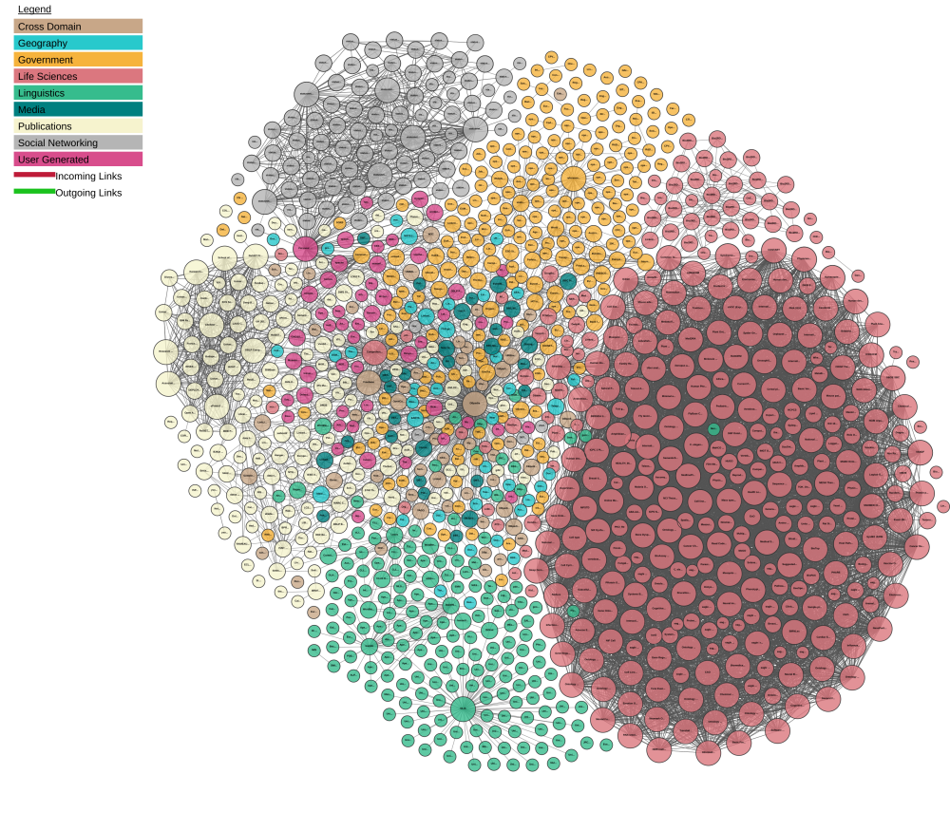
LODクラウド
Last updated: 2017-02-20
Linking Open Data cloud diagram 2017, by Andrejs Abele, John P. McCrae, Paul Buitelaar, Anja Jentzsch and Richard Cyganiak. http://lod-cloud.net/

Slide 6
PDF, Excel, Word形式の課題
個々のデータの取り出しに苦労する (PDF, Word)
形式の異なるデータ毎に抽出処理を行う必要がある
手作業で抽出する場合、データ量に応じたコストが必要
抽出処理系を開発する場合、データ形式の種類に応じたコストが必要
複数のサイトのデータを組み合わせて利用する際に、各サイトのデータの各項目の指し示す意味の特定に苦労する (PDF, Excel, Word)
データを説明する各文書にアクセスし意味を確認する必要がある

Slide 7
PDF, Excel, Wordデータの例

Slide 8
LOD/RDF形式の利点
個々のデータがあらかじめ切り出されている
切り出しコストが発生しない
各データにURIが割り振られ、グローバルに外部から参照可能
各データにhttpアクセスすることでその意味に関する可読情報を入手できる
各データが他サイトのデータとどのような関係（同一、抽象、具体、、、）にあるか明示されている
周囲のデータとの関係からも意味の特定が容易になる
容易に複数サイトのデータを機械的にまとめて利用できる

Slide 9
LODデータの例

Slide 10
LODに関する動き
データカタログサイト (http://www.data.go.jp/)
日本政府が自治体公開データのポータルとして公開したもの
データそのものは多い
共通語彙基盤 (https://imi.go.jp/goi/)
公開データの横断活用を効率化する
グローバルなLODではメジャーなサイトの語彙が自然に選択されるに任されているが、日本語データのLODコミュニティはまだ立ち上げ期なのであると便利

Slide 11
RDFデータ利用のアプローチ
リレーショナルDBに入れて利用
必要なデータセットの数が固定で少数の場合
高い処理効率
SQL等の一般的なスキル
専用のDBに入れて利用
必要なデータセットが不明確、多数、動的変更ありの場合
柔軟なデータ表現
トリプルストアへの格納
SPARQLスキルの習得

Slide 12
Virtuoso Open Source
トリプルストアのひとつ
OpenLink Software製で商用製品もあり処理効率やSPARQLサポート率の面で完成度が高い
ライセンスはGNU General Public License (GPL) Version 2
小規模な計算機からでも稼働させることが可能
ドキュメントやチュートリアルがそれなりにある
発音が難しい (^^;

Slide 13
本ハンズオンの目的
データ提供される方
LOD/RDF形式でオープンデータを公開する長所を理解する
SPARQLエンドポイントを立ち上げデータ提供する
提供データが実際にどのように利用されるのかを体験する
データ利用される方
LOD/RDF形式データの長所を理解する
手間をかけずにLOD/RDFデータを利用する
実際にデータにふれながら、目的に合ったオープンデータを絞り込む

Slide 14
リンク
Resource Description Framework (RDF) https://www.w3.org/2001/sw/wiki/RDF
LinkedData (ルール) https://www.w3.org/wiki/LinkedData
LODクラウド http://lod-cloud.net/
日本政府データカタログサイト http://www.data.go.jp/
共通語彙基盤 https://imi.go.jp/goi/
Virtuoso Open Source http://vos.openlinksw.com/owiki/wiki/VOS/

Slide 15
Virtuosoの インストールと サンプルデータのロード
(ハンズオン)

Slide 16
AWS設定
キーペア作成
安全な場所に保管
セキュリティグループ作成
sshとhttpを外部からアクセス許可するルールを追加
EC2 インスタンスを作成
AMI | Amazon Linux AMI 2017.03.1 (HVM), SSD Volume Type - ami-3bd3c45c
インスタンスタイプ | t2.micro
インスタンス設定 | 全てデフォルト
ストレージ要領 | 20GB
タグ | なし
セキュリティグループ | 上記作成したSGを選択

Slide 17
Virtuoso設定 (1)
ソースコードをダウンロード (所用時間: 約3-4分) $ mkdir wrk $ cd wrk $ wget https://github.com/openlink/virtuoso-opensource/releases/download/v7.2.4.2/virtuoso-opensource-7.2.4.2.tar.gz $ tar zxvf virtuoso-opensource-7.2.4.2.tar.gz cd virtuoso-opensource-7.2.4.2
ビルドのために以下のツールをインストール $ sudo yum-config-manager --enable epel $ sudo yum install gcc gmake autoconf automake libtool flex bison gperf gawk m4 make openssl-devel readline-devel \ wget git p7zip

Slide 18
Virtuoso設定 (2)
ビルドとインストール (所用時間: 約10分) $./configure --prefix=/usr/local/ -with-readline $ make # 8-9m $ sudo make install # 4s
Virtuosoサーバを起動 $ cd /usr/local/var/lib/virtuoso/db/ $ sudo chown -R ec2-user . $ virtuoso-t –df &

Slide 19
データのロード (1)
ハンズオン用githubからサンプルデータをダウンロード $ cd /home/ec2-user/wrk $ git clone https://github.com/zambendorf/cfc2017aug.git
Virtuosoで読めるようにリンクを設定 $ cd /usr/local/var/lib/virtuoso/db $ sudo ln -s /home/ec2-user/wrk/cfc2017aug/dat
bulk loaderの機能を設定 $ isql localhost:1111 dba dba SQL>LOAD 'src/rdfloader.sql';

Slide 20
データのロード (2)
isqlからデータ読み取り指示を出す SQL> ld_dir ('dat', 'yagoFacts-h200k.ttl', 'http://ygfact.cfc2017.test#'); SQL> ld_dir ('dat', 'yagoTaxonomy.ttl', 'http://ygtaxo.cfc2017.test#'); SQL> rdf_loader_run ();
isqlで確認 SQL> SPARQL SELECT * FROM <http://ygfact.cfc2017.test#> WHERE { ?s ?p ?o }; SQL> SPARQL SELECT * FROM <http://ygtaxo.cfc2017.test#> WHERE { ?s ?p ?o };

Slide 21
SPARQLの紹介

Slide 22
SPARQL概要
RDF用クエリ言語でW3C勧告で仕様が定義されており、様々な実装がある
SQLに類似した構文で問い合わせを行うが、基本要素がRDFトリプルとなる
変数を含む複数のトリプルからなるグラフパターンがクエリの骨格である
RDFデータの実態に合わせた仕様として、OPTIONAL構文が用意されている
SPARQL1.1で追加された仕様として、プロパティーパスがある
SQLと同様なサブクエリ構文が使える
データセットによりデータの分割管理が可能
SQLと同様なソリューション・シーケンスやクエリ形式が使える

Slide 23
RDFトリプルとトリプルパターン
主語(Subject)、述語(Predicate)、目的語(Object)からなるグラフモデル
3つの要素から成り立っているのでトリプルと呼ぶ
データにはIRI (I)、リテラル (L)、ブランク (B)の種類があり、SはIかB、PはI、OはIかBかL、の値をとることができる
ブランクは’_:a’のように’_:’の接頭辞をつけて表す
トリプルパターンはS, P, Oの少なくともひとつが変数であるもの
変数は’?name’のように’?’の接頭辞をつけて表す
S
O
P

Slide 24
シンプルなクエリ
データ <http://example.org/book/book1> <http://purl.org/dc/elements/1.1/title> "SPARQL Tutorial" .
クエリ SELECT ?title WHERE { <http://example.org/book/book1> <http://purl.org/dc/elements/1.1/title> ?title . }
クエリ結果
title
"SPARQL Tutorial"

Slide 25
複数マッチ
データ _:a foaf:name "Johnny Lee Outlaw" . _:a foaf:mbox <mailto:jlow@example.com> . _:b foaf:name "Peter Goodguy" . _:b foaf:mbox <mailto:peter@example.org> . _:c foaf:mbox <mailto:carol@example.org> .
クエリ SELECT ?name ?mbox WHERE { ?x foaf:name ?name . ?x foaf:mbox ?mbox }
クエリ結果
name | mbox
"Johnny Lee Outlaw" | <mailto:jlow@example.com>
"Peter Goodguy" | <mailto:peter@example.org>

Slide 26
RDFグラフの構築
データ _:a org:employeeName "Alice" . _:a org:employeeId 12345 . _:b org:employeeName "Bob" . _:b org:employeeId 67890 .
クエリ CONSTRUCT { ?x foaf:name ?name } WHERE { ?x org:employeeName ?name }
クエリ結果 _:x foaf:name "Alice" . _:y foaf:name "Bob" .

Slide 27
オプションのパターン・マッチング
データ _:a rdf:type foaf:Person . _:a foaf:name "Alice" . _:a foaf:mbox <mailto:alice@example.com> . _:a foaf:mbox <mailto:alice@work.example> . _:b rdf:type foaf:Person . _:b foaf:name "Bob" .
クエリ SELECT ?name ?mbox WHERE { ?x foaf:name ?name . OPTIONAL { ?x foaf:mbox ?mbox } }
クエリ結果
name | mbox
"Alice" | <mailto:alice@example.com>
"Alice" | <mailto:alice@example.com>
"Bob"

Slide 28
代替のマッチング
データ _:a dc10:title "SPARQL Query Language Tutorial" . _:a dc10:creator "Alice" . _:b dc11:title "SPARQL Protocol Tutorial" . _:b dc11:creator "Bob" . _:c dc10:title "SPARQL" . _:c dc11:title "SPARQL (updated)" .
クエリ SELECT ?title WHERE { { ?book dc10:title ?title } UNION { ?book dc11:title ?title } }
クエリ結果
title
"SPARQL Query Language Tutorial"
"SPARQL Protocol Tutorial"
"SPARQL"
"SPARQL (updated)"

Slide 29
プロパティー・パス
1リンク ?x foaf:mbox <mailto:alice@example> . ?x foaf:knows/foaf:name ?name .
2リンク ?x foaf:mbox <mailto:alice@example> . ?x foaf:knows/foaf:knows/foaf:name ?name .
逆プロパティー・パス <mailto:alice@example> ^foaf:mbox ?x
逆パス・シーケンス ?x foaf:knows/^foaf:knows ?y . FILTER(?x != ?y)
任意の長さのマッチ ?x foaf:mbox <mailto:alice@example> . ?x foaf:knows+/foaf:name ?name .
任意の長さのパス・マッチ <http://example/thing> rdf:type/rdfs:subClassOf* ?type
否定のプロパティー・パス ?x !(rdf:type|^rdf:type) ?y

Slide 30
集約
集約の種類: COUNT、SUM、MIN、MAX、AVG、GROUP_CONCATとSAMPLE
データ :org1 :affiliates :auth1, :auth2 . :auth1 :writesBook :book1, :book2 . :book1 :price 9 . :book2 :price 5 . :auth2 :writesBook :book3 . :book3 :price 7 . :org2 :affiliates :auth3 . :auth3 :writesBook :book4 . :book4 :price 7 .
クエリ SELECT (SUM(?lprice) AS ?totalPrice) WHERE { ?org :affiliates ?auth . ?auth :writesBook ?book . ?book :price ?lprice .} GROUP BY ?org HAVING (SUM(?lprice) > 10)
クエリ結果
totalPrice
21

Slide 31
サブクエリ
データ :alice :name "Alice", "Alice Foo", "A. Foo" . :alice :knows :bob, :carol . :bob :name "Bob", "Bob Bar", "B. Bar" . :carol :name "Carol", "Carol Baz", "C. Baz" .
クエリ SELECT ?y ?minName WHERE { :alice :knows ?y . { SELECT ?y (MIN(?name) AS ?minName) WHERE { ?y :name ?name . } GROUP BY ?y } }
クエリ結果
y | minName
:bob | "B. Bar"
:carol | "C. Baz"

Slide 32
RDFデータセット
データ g:graph1 dc:publisher "Bob" . g:graph1 dc:date "2004-12-06"^^xsd:date . g:graph2 dc:publisher "Bob" . g:graph2 dc:date "2005-01-10"^^xsd:date . _:a foaf:name "Alice" . _:a foaf:mbox <mailto:alice@work.example> . _:b foaf:name "Bob" . _:b foaf:mbox <mailto:bob@oldcorp.example.org> . _:a foaf:name "Alice" . _:a foaf:mbox <mailto:alice@work.example> . _:b foaf:name "Bob" . _:b foaf:mbox <mailto:bob@newcorp.example.org> .
クエリ SELECT ?name ?mbox ?date WHERE { ?g dc:publisher ?name ; dc:date ?date . GRAPH ?g { ?person foaf:name ?name ; foaf:mbox ?mbox } }
クエリ結果
name | mbox | date
"Bob" | <mailto:bob@oldcorp.example.org> | "2004-12-06"^^xsd:date
"Bob" | <mailto:bob@newcorp.example.org> | "2005-01-10"^^xsd:date

Slide 33
ソリューション・シーケンス
修飾子 | 説明
order | ソリューションを順序付け
projection | ある変数を選択
distinct | 確実にシーケンス中のソリューションをユニーク
reduced | Distinctではないソリューションの排除を許可
offset | 全体のソリューションのシーケンス中のどこからソリューションが始まるかを制御
limit | ソリューションの数を制限

Slide 34
クエリ形式
クエリ形式 | 説明
SELECT | クエリ・パターンにバインドされた変数の、すべてまたはサブセットを返す
CONSTRUCT | 1組のトリプル・テンプレートに変数を代入して構築したRDFグラフを返す
ASK | クエリ・パターンがマッチするかどうかを示すブール値を返す
DESCRIBE | 発見した資源に関して記述したRDFグラフを返す

Slide 35
リンク
SPARQL https://www.w3.org/TR/sparql11-overview/
SPARQLクエリ言語 (日本語訳) http://www.asahi-net.or.jp/~ax2s-kmtn/internet/rdf/REC-sparql11-query-20130321.html

Slide 36
データ検索
(ハンズオン)

Slide 37
シンプルなクエリ
クエリ SPARQL PREFIX : <http://yago-knowledge.org/resource/> SELECT * FROM <http://ygfact.cfc2017.test#> WHERE { :Konami ?p ?o };
クエリ結果
p | o
created | Nagano_Winter_Olympics_'98
created | Frogger_Beyond
created | Konami_80's_Arcade_Gallery
created | Ring_of_Red
created | Disney_Sports_Football
created | Disney_Sports_Soccer
created | Mikie
created | TwinBee_Yahho!

Slide 38
複数マッチ
クエリ SPARQL PREFIX : <http://yago-knowledge.org/resource/> SELECT * FROM <http://ygfact.cfc2017.test#> WHERE { :Bolo_Airfield ?p1 ?o . `iri('http://yago-knowledge.org/resource/Glory_to_the_Filmmaker!')` ?p2 ?o };
クエリ結果
p1 | o | p2
isLocatedIn | Japan | isLocatedIn

Slide 39
RDFグラフの構築
クエリ SPARQL PREFIX : <http://yago-knowledge.org/resource/> CONSTRUCT {?s rdf:type <http://ygfact.cfc2017.test#/JapaneseThings>} FROM <http://ygfact.cfc2017.test#> WHERE { ?s ?p :Japan };
クエリ結果
S | P | O
Aso_Mining_forced_labor_controversy | rdf:type | JapaneseThings
152_(film) | rdf:type | JapaneseThings
Air_Next | rdf:type | JapaneseThings
Andy_Ologun | rdf:type | JapaneseThings
Art_Tower_Mito | rdf:type | JapaneseThings

Slide 40
オプションのパターン・マッチング
クエリ SPARQL PREFIX : <http://yago-knowledge.org/resource/> SELECT DISTINCT ?s, ?o2 FROM <http://ygfact.cfc2017.test#> WHERE { ?s :participatedIn ?o1 OPTIONAL {?s :owns ?o2} } limit 5;
クエリ結果
s | o2
Israel | Maccabi_Kiryat_Gat_F.C.
United_States | Chicago_Spurs
United_States | Global_Memory_Net
Kingdom_of_Saxony | NULL
Kingdom_of_Saxony | NULL

Slide 41
代替のマッチング
クエリ SPARQL PREFIX : <http://yago-knowledge.org/resource/> SELECT * FROM <http://ygfact.cfc2017.test#> WHERE {{:Google ?p ?o1} UNION {:Microsoft ?p ?o2}} LIMIT 5;
クエリ結果
p | o1 | o2
owns | Google_Search | NULL
owns | Google_Maps | NULL
owns | Google_Mars | NULL
owns | Pyra_Labs | NULL
created | NULL | Fine_Artist

Slide 42
集約
クエリ SPARQL SELECT ?p, COUNT(*) AS ?c FROM <http://ygfact.cfc2017.test#> WHERE { ?s ?p ?o } GROUP BY ?p ORDER BY DESC(?c) LIMIT 5;
クエリ結果
o | c
isLocatedIn | 32463
hasGender | 19691
isAffiliatedTo | 10434
playsFor | 9265
wasBornIn | 5030

Slide 43
プロパティー・パス
クエリ SPARQL PREFIX : <http://yago-knowledge.org/resource/> SELECT ?o, COUNT(*) AS ?c FROM <http://ygtaxo.cfc2017.test#> WHERE { ?s rdfs:subClassOf :wordnet_person_100007846 . ?s rdfs:subClassOf* ?o } GROUP BY ?o ORDER BY DESC(?c) LIMIT 5;
クエリ結果
o | c
owl#Thing | 134952
wordnet_physical_entity_100001930 | 89968
wordnet_person_100007846 | 44984
yagoLegalActor | 44984
yagoLegalActorGeo | 44984

Slide 44
サブクエリ
クエリ SPARQL PREFIX : <http://yago-knowledge.org/resource/> SELECT ?o, COUNT(*) FROM <http://ygfact.cfc2017.test#> WHERE { ?s2 :wasBornIn ?o . {SELECT ?o, COUNT(*) AS ?c FROM <http://ygfact.cfc2017.test#> WHERE { ?s :livesIn ?o } GROUP BY ?o ORDER BY DESC(?c) LIMIT 14} } GROUP BY ?o;
クエリ結果
o | c
London | 91
Toronto | 33
Los_Angeles | 47
New_York_City | 89
Mumbai | 5

Slide 45
RDFデータセット
クエリ SPARQL PREFIX : <http://yago-knowledge.org/resource/> SELECT ?src, ?p, COUNT(*) AS ?c FROM NAMED <http://ygfact.cfc2017.test#> FROM NAMED <http://ygtaxo.cfc2017.test#> WHERE {GRAPH ?src { ?s ?p ?o}} GROUP BY ?src ?p ORDER BY DESC(?c) LIMIT 5 ;
クエリ結果
src | p | c
http://ygtaxo.cfc2017.test# | rdfs:subClassOf | 570459
http://ygfact.cfc2017.test# | isLocatedIn | 32463
http://ygfact.cfc2017.test# | hasGender | 19691
http://ygfact.cfc2017.test# | isAffiliatedTo | 10434
http://ygfact.cfc2017.test# | playsFor | 9265

Slide 46
ソリューション・シーケンス (GROUP BY)
クエリ SPARQL PREFIX : <http://yago-knowledge.org/resource/> SELECT ?src, ?p, COUNT(*) AS ?c FROM NAMED <http://ygfact.cfc2017.test#> FROM NAMED <http://ygtaxo.cfc2017.test#> WHERE {GRAPH ?src { ?s ?p ?o}} GROUP BY ?src ?p ORDER BY DESC(?c) LIMIT 5 OFFSET 5;
クエリ結果
2031
src | p | c
http://ygtaxo.cfc2017.test# | wasBornIn | 5030
http://ygfact.cfc2017.test# | created | 4213
http://ygfact.cfc2017.test# | hasWebsite | 3616
http://ygfact.cfc2017.test# | actedIn | 2311
http://ygfact.cfc2017.test# | hasWonPrize | 2031

Slide 47
ソリューション・シーケンス (DISTINCT)
クエリ SPARQL PREFIX : <http://yago-knowledge.org/resource/> SELECT DISTINCT ?s, ?o2 FROM <http://ygfact.cfc2017.test#> WHERE { ?s :participatedIn ?o1 OPTIONAL {?s :owns ?o2} } limit 5;
クエリ結果
s | o2
Israel | Maccabi_Kiryat_Gat_F.C.
United_States | Chicago_Spurs
United_States | Global_Memory_Net
Kingdom_of_Saxony | NULL
Kingdom_of_Saxony | NULL

Slide 48
クエリ形式 (SELECT)
クエリ SPARQL PREFIX : <http://yago-knowledge.org/resource/> SELECT * FROM <http://ygfact.cfc2017.test#> WHERE { :Konami ?p ?o };
クエリ結果
p | o
created | Nagano_Winter_Olympics_'98
created | Frogger_Beyond
created | Konami_80's_Arcade_Gallery
created | Ring_of_Red
created | Disney_Sports_Football
created | Disney_Sports_Soccer
created | Mikie
created | TwinBee_Yahho!

Slide 49
クエリ形式 (CONSTRUCT)
クエリ SPARQL PREFIX : <http://yago-knowledge.org/resource/> CONSTRUCT {?s rdf:type <http://ygfact.cfc2017.test#/JapaneseThings>} FROM <http://ygfact.cfc2017.test#> WHERE { ?s ?p :Japan };
クエリ結果
S | P | O
Aso_Mining_forced_labor_controversy | rdf:type | JapaneseThings
152_(film) | rdf:type | JapaneseThings
Air_Next | rdf:type | JapaneseThings
Andy_Ologun | rdf:type | JapaneseThings
Art_Tower_Mito | rdf:type | JapaneseThings

Slide 50
クエリ形式 (ASK)
クエリ SPARQL PREFIX : <http://yago-knowledge.org/resource/> ASK FROM <http://ygfact.cfc2017.test#> { ?s1 ?p1 :United_States . :United_States ?p2 ?o2 };
クエリ結果 1
クエリ SPARQL PREFIX : <http://yago-knowledge.org/resource/> ASK FROM <http://ygfact.cfc2017.test#> { ?s1 ?p1 :United_States . :United_States ?p1 ?o2 };
クエリ結果 0

Slide 51
課題
(Q-1) データセットの中で最も多くのプレディケイトを持つサブジェクトは何か？
(Q-2) そのサブジェクトで最も多くのオブジェクトを持つプレディケイトは何か？
(Q-3) そのプレディケイトが接続する任意のサブジェクト間で、そのプレディケイト以外のプレディケイトはあるか？
(Q-4) そのようなプレディケイトで最もトリプル数の多いものは何か？
(Q-5) ygfactとygtaxoをつなぐグラフはあるか？

Slide 52
EOP

